Slide 1


результати опитування науково-педагогічних працівників щодо внутрішнього забезпечення якості освіти в сну ім. В. даля
Східноукраїнський національний університе імені володимира даля
Київ 2025

Slide 2

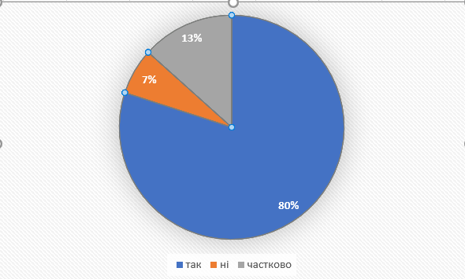

Я задоволений(а) рівнем інформаційної підтримки освітнього процесу і науково-дослідницької діяльностіі

Slide 3
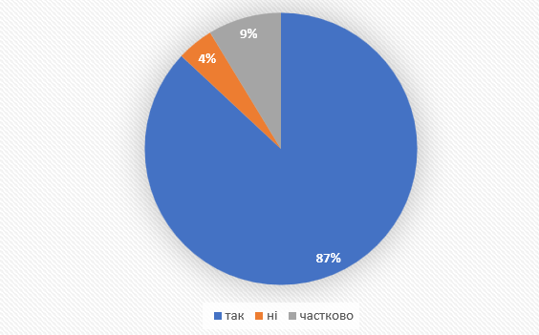

Я задоволений рівнем взаємодії здобувачів вищої освіти і науково-педагогічнИХ ПРАЦІВНИКІВ в освітньому процесі

Slide 4
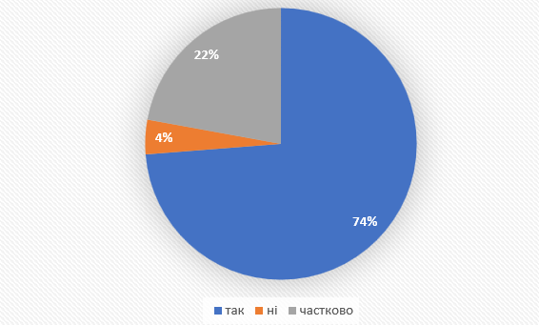

В університеті реалізується принцип студентоцентризму.

Slide 5
Науково-педагогічні працівники БЕРУТЬ участь у періодичному перегляді освітніх програм (освітніх компонентів)
ТАК 100%

Slide 6
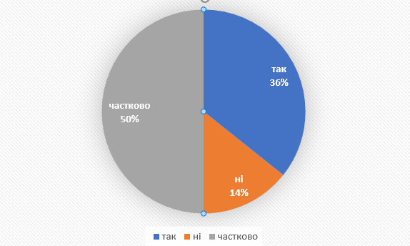

В університеті здійснюється соціальна підтримка та стимулювання діяльності науково-педагогічних працівників?

Slide 7
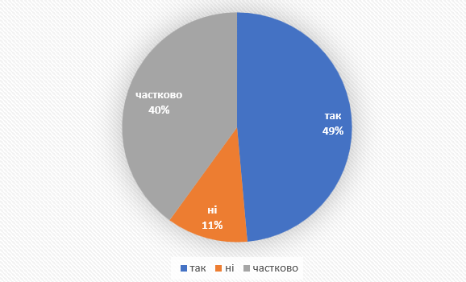
Науково-педагогічні працівники мають можливість втілення ініціатив щодо покращення якості освіти в університеті?

Slide 8
Науково-педагогічні працівники мають можливість підвищувати свій професійний рівень?
ТАК 100%

Slide 9
На базі університету проводяться конференції, методичні семінари, які сприяють професійному розвитку та вдосконаленню педагогічної майстерності?
ТАК 100%

Slide 10
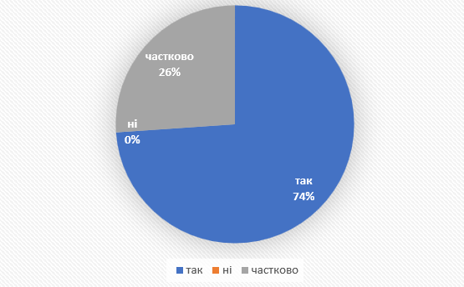
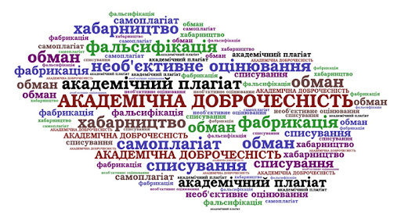
В університеті діє політика академічної доброчесності в освітньому процесі?

Slide 11
В університеті жінки і чоловіки мають рівні можливості професійного зростання та фахової самореалізації?
ТАК 100%

Slide 12
Ваші пропозиції щодо підвищення якості освітньої діяльності в університеті, системи внутрішнього забезпечення якості
СТВОРЕННЯ УМОВ ДЛЯ АКТИВНОЇ УЧАСТІ ЗДОБУВАЧІВ ВИЩОЇ ОСВІТИ В ОСВІТНЬОМУ ПРОЦЕСІ (ІНТЕРАКТИВНІ МЕТОДИ, ПРОЄКТНА РОБОТА, ДИСКУСІЇ).
ПРОВЕДЕННЯ РЕГУЛЯРНИХ ВНУТРІШНІХ АУДИТІВ ТА САМООЦІНЮВАННЯ ОСВІТНЬОЇ ДІЯЛЬНОСТІ.
ЗАОХОЧЕННЯ ІНІЦІАТИВ, СПРЯМОВАНИХ НА ПОКРАЩЕННЯ ЯКОСТІ ОСВІТНЬОЇ ДІЯЛЬНОСТІ.
СТВОРЕННЯ СИСТЕМИ МОТИВАЦІЇ ДЛЯ ВИКЛАДАЧІВ, ЯКІ РОБЛЯТЬ ВНЕСОК У ПІДВИЩЕННЯ ЯКОСТІ ОСВІТИ.

